Slide 1
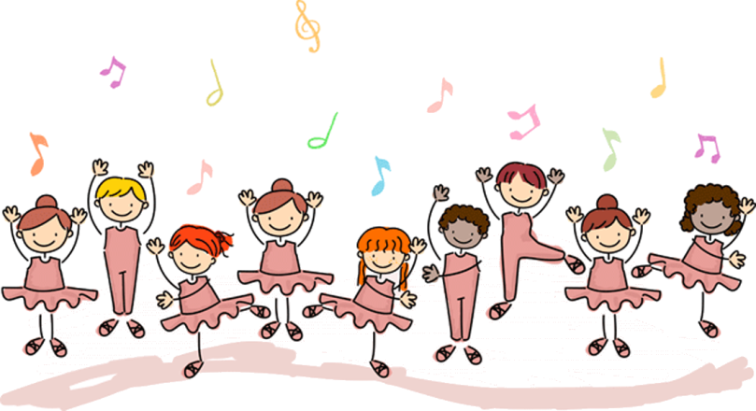
«Развитие чувства ритма у детей дошкольного возраста с использованием ИКТ»
Музыкальный руководитель
Пермякова Наталья Васильевна

Slide 2
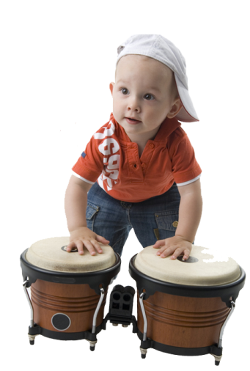
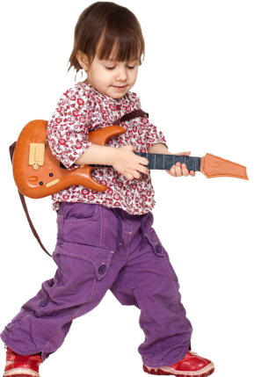
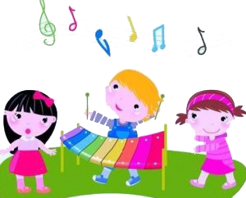
Актуальность
Актуальность своей работы считаю в том,
что развитие музыкально-ритмических способностей способствует всестороннему развитию детей, а также коррекции речевой и двигательной сфер. Чувство ритма есть у всех детей, но не у всех оно достаточно развито для того, чтобы выразить себя во всех видах музыкальной деятельности: игре на музыкальных инструментах, в музыкально - ритмических движениях, в пении, в творческих проявлениях. Без развития ритмических способностей дальнейшее музыкальное, а также физическое развитие невозможно.

Slide 3
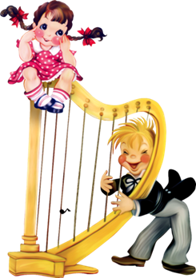
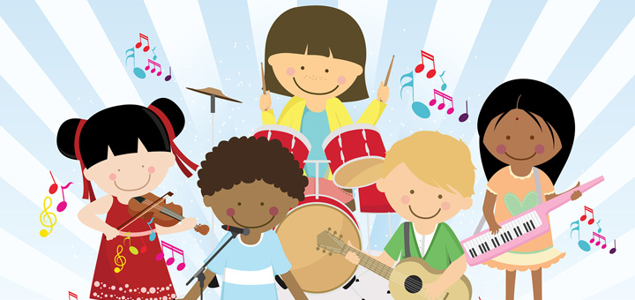
Проблема
Если чувство ритма несовершенно, то у детей замедляется становление развернутой речи, она не выразительна и слабо интонирована. В результате этого дошкольник говорит примитивно, используя короткие отрывочные высказывания, а в дальнейшем слабое развитие слуховых и моторных способностей тормозит развитие ребенка, ограничивая не только сферу интеллектуальной деятельности, но и общение со сверстниками.

Slide 4
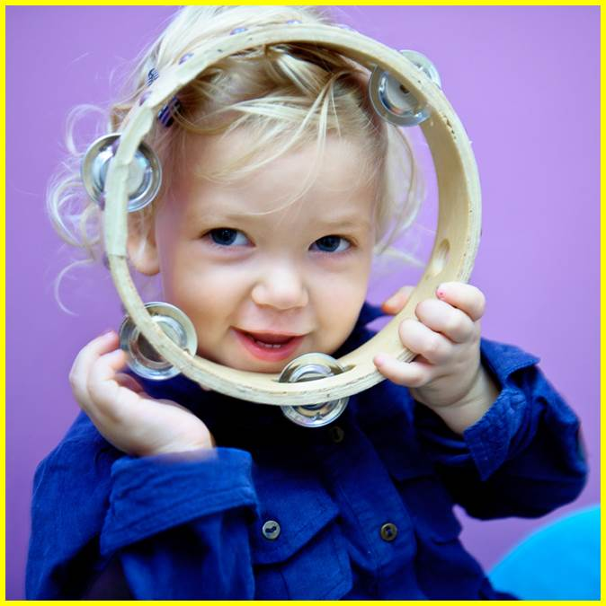
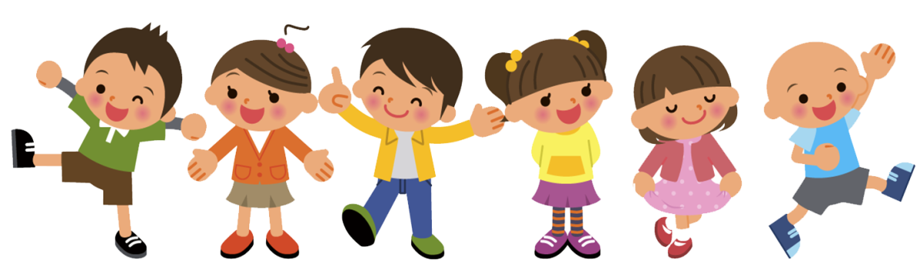
Целевые ориентиры
Цель: Преодоление общего недоразвития речи детей средством развития ритмических способностей.
Задачи:
развивать умение чувствовать, понимать ритм, передавать его в движении, игре на музыкальных инструментах;
усвоение метра-ритма: ритмический рисунок, пульсация, акценты;
вызвать интерес к выполнению ритмических заданий в процессе музыкальных игр.

Slide 5
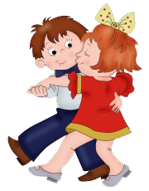
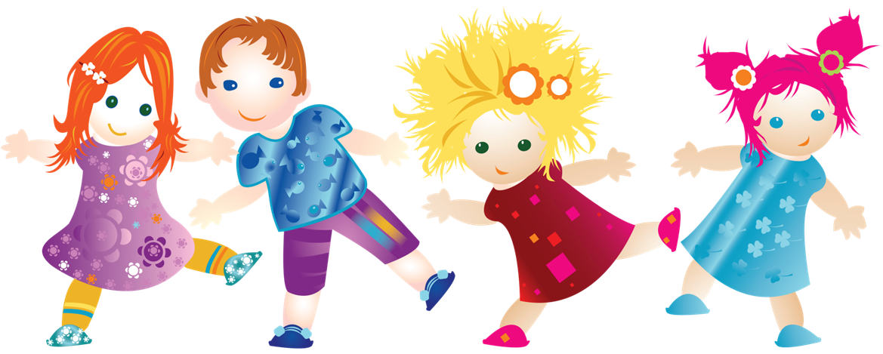
Ожидаемые результаты
дети воспринимают развитие музыкальных образов и выражают их в движениях, согласовывают движения с характером музыки;
у детей развиваются музыкальные способности (эмоциональная отзывчивость на музыку, слуховые представления, чувство ритма);
дети умеют определять музыкальные жанры (марш, песня, танец), виды ритмики (игра, пляска, упражнение);
различают простейшие музыкальные понятия (высокие и низкие звуки, быстрый, средний и медленный темп, громкая, умеренно громкая и тихая музыка и т. д.);
у детей сформирована красивая осанка, выразительные, пластичные движения.

Slide 6


Slide 7

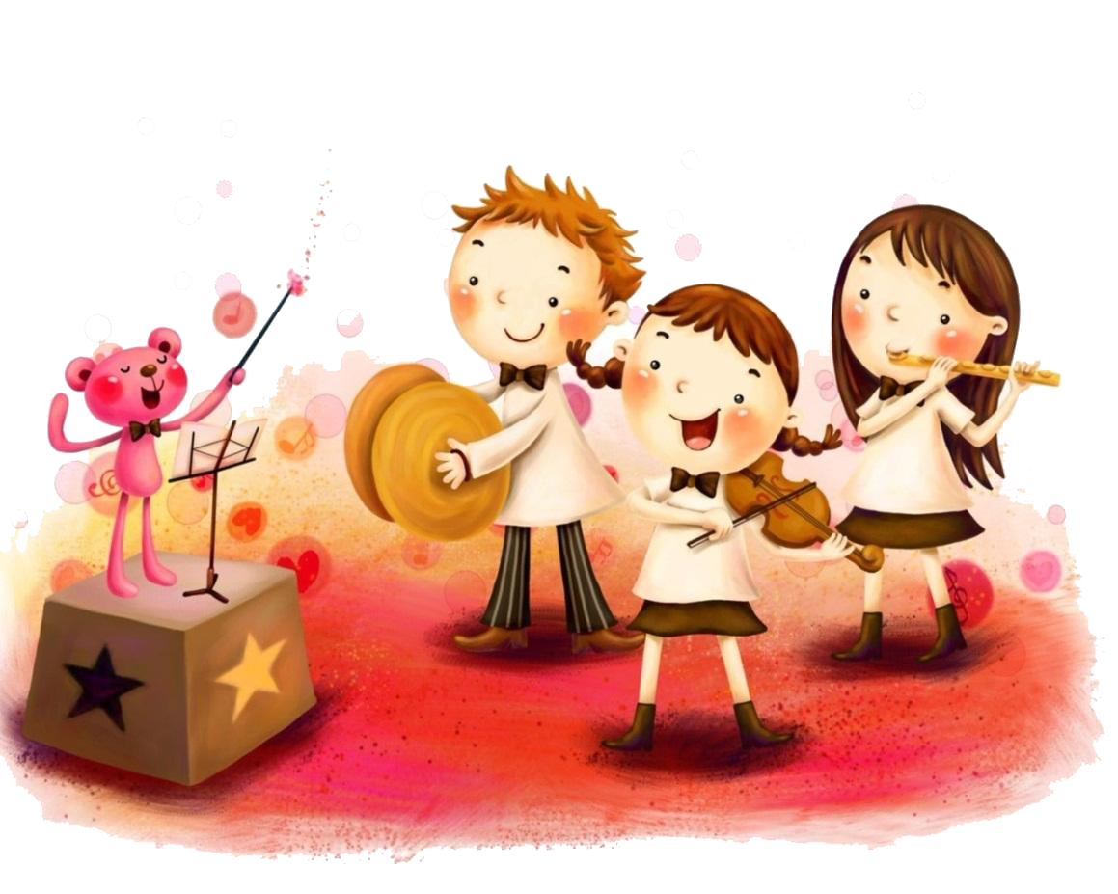

Ритм – это чередование различных длительностей звуков в музыке.
Чувство ритма – это способность активно (двигательно) переживать музыку, чувствовать эмоционально выразительность музыкального ритма и точно его воспроизводить.

Slide 8
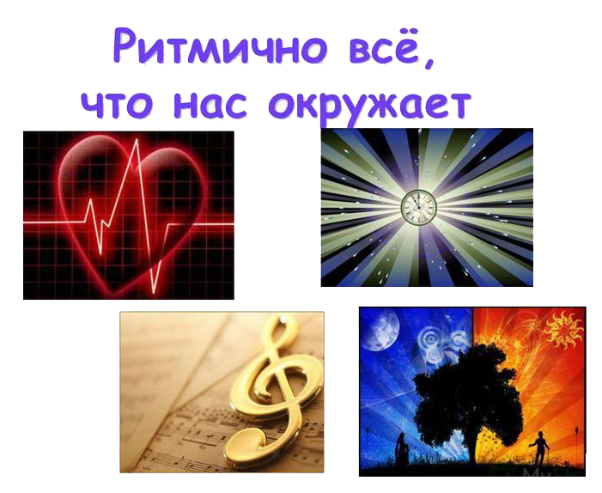


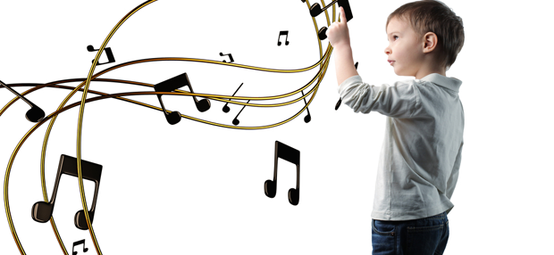

Slide 9
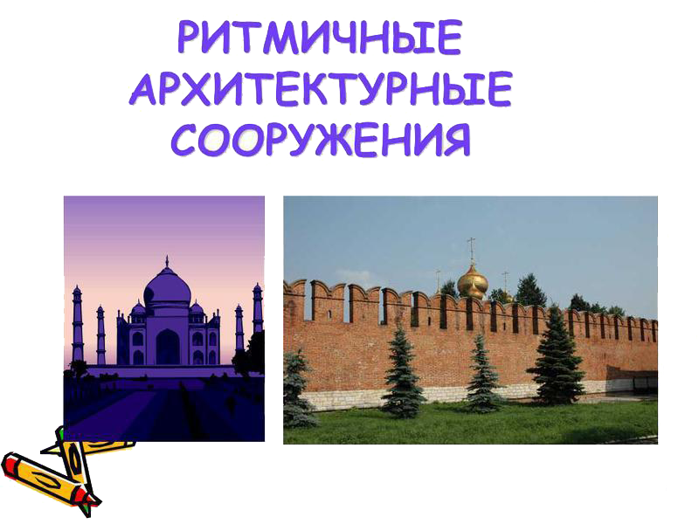
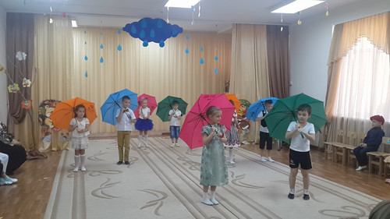

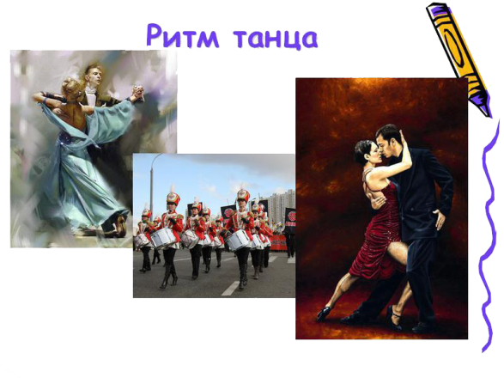

Slide 10
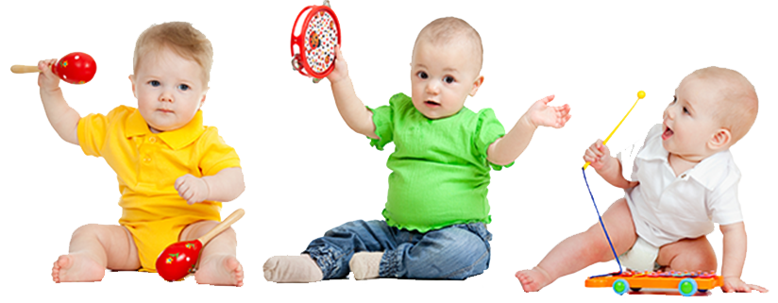
Три основных компонента чувства ритма
темпа - способность к восприятию и воспроизведению темпа следования опорных звуков;
метра – способность к восприятию и воспроизведению акцентированных и не акцентированных звуков;
ритмического рисунка – способность к восприятию и воспроизведению отношений длительности звуков, пауз.

Slide 11
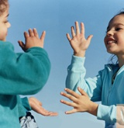
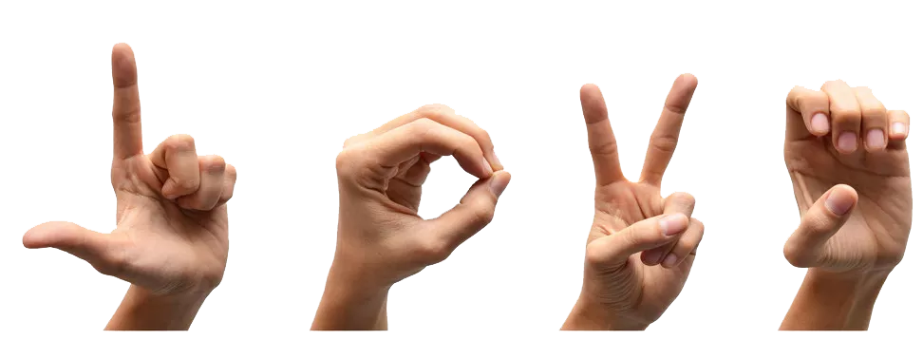
Звучащие жесты
Звучащие жесты – это игра звуками своего тела, игра на его поверхности: хлопки, шлепки по бёдрам, груди, притопы ногами, щелчки пальцами, цоканье языком и др.

Slide 12
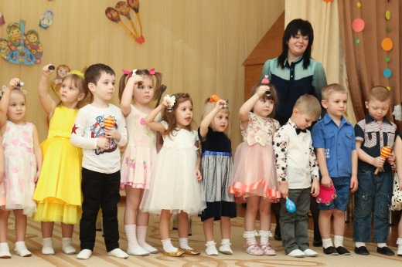
Игра на ДМИ
Упражнения и игры на развитие чувства ритма включаются в каждое музыкальное занятие как его неотъемлемая часть. Такая работа ведётся со 2 младшей группы.

Slide 13


Ритмические (слоги) формулы
Эмме Пари – известный французский учитель музыки и пения середины 19 века, теоретик относительной системы воспитания слуха – привнес в систему обучения музыке ритмические слоги, создав «язык длительностей». Часто ритмические слоги подменяются счетом – «раз-и-два-и», который никак не отражает ни эмоционального критерия музыкального ритма, ни ритмического рисунка по той, к примеру, простой причине, что счет непонятен детям («не видна» временная разница длительностей), тогда как при чтении слогами ритм становится «зримым».
ти-ти - Та, Та - Та
Та - Та, ти-ти - Та,

Slide 14
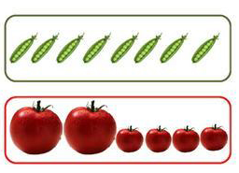
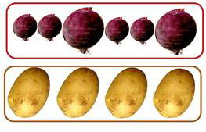
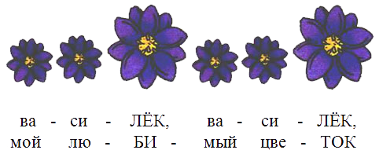
Преимущество ритмических формул
любая из ритмических последовательностей разучивается достаточно быстро;
ритмические длительности и группы усваиваются успешнее и естественнее;
с помощью ритмических слогов быстрее и легче осуществляется перевод слов в ритм;
ритмическими слогами легче и свободнее импровизировать и сочинять;
ритм подразумевает движение и вызывает двигательные реакции – это всегда радость и удовольствие для детей.

Slide 15

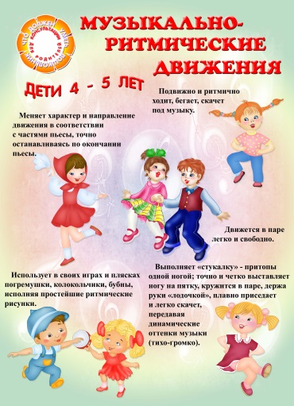



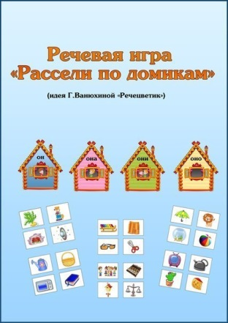

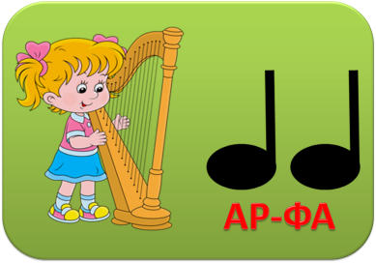

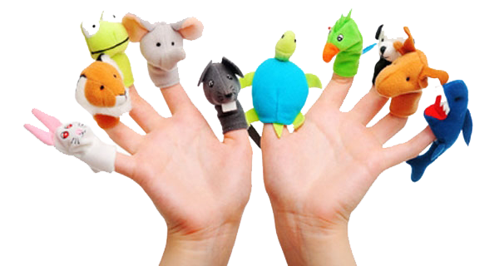
Система развития ритмического чувства:
музыкально - дидактические игры
музыкально - ритмические движения
игры на развитие чувства ритма
игра на детских музыкальных инструментах
пальчиковая гимнастика
речевые игры

Slide 16
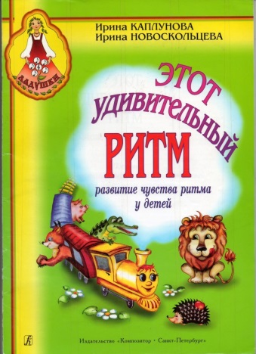





ЛАДУШКИ
Программа «Ладушки» 2010 года питерских авторов И.Каплуновой, И.Новоскольцевой ориентирована на возраст от трех до семи лет.
Цель программы – музыкально-творческое развитие детей в процессе различных видов музыкальной деятельности: музыкально-ритмических движений, инструментального музицирования, пения, слушания музыки, музыкально-игровой деятельности (плясок, игр, хороводов).
Основная задача программы – введение ребенка в мир музыки с радостью и улыбкой.

Slide 17
Этот удивительный ритм
«Упражнения и игры по развитию чувства ритма должны обязательно включаться в каждое занятие как его неотъемлемая часть. Для лучшего усвоения каждая предлагаемая игра может неоднократно повторятся и варьироваться в течении всего учебного года…»
И.Новоскольцева, И.Каплунова.
Данная книга поможет музыкальным руководителям развить в ребёнке чувство ритма. Упражнения и игры по развитию чувства ритма должны обязательно включаться в каждое музыкальное занятие, как неотъемлемая часть.
Для лучшего усвоения каждая предлагаемая игра может неоднократно повторяться и варьироваться в течение всего учебного года. Предлагаемая методика условно разделена на четыре ступени, каждая из которых соответствует возрастной группе. Занятия по развитию чувства ритма должны носить непринуждённый игровой характер, без каких-либо замечаний детям и только с положительной оценкой.

Slide 18
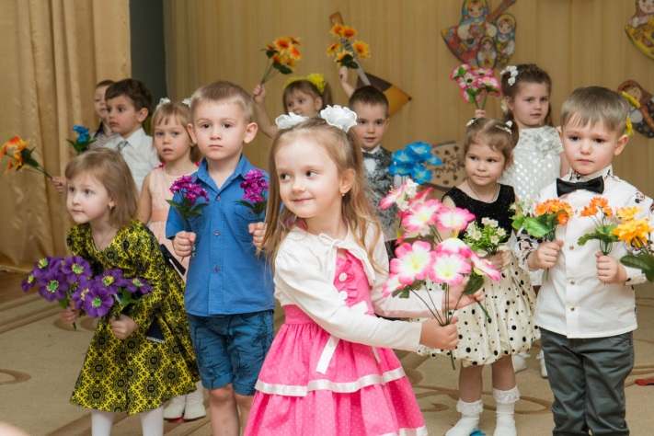
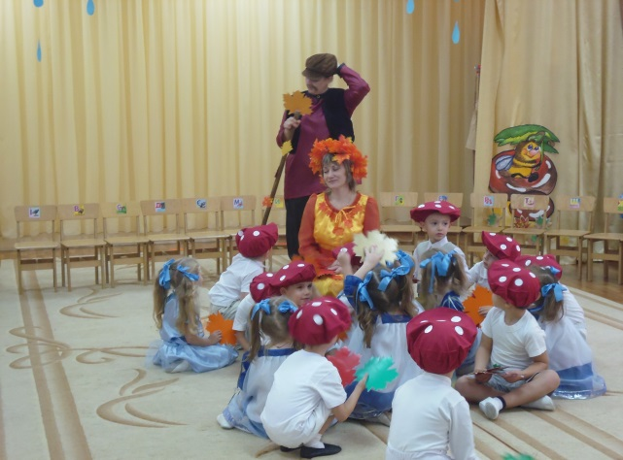
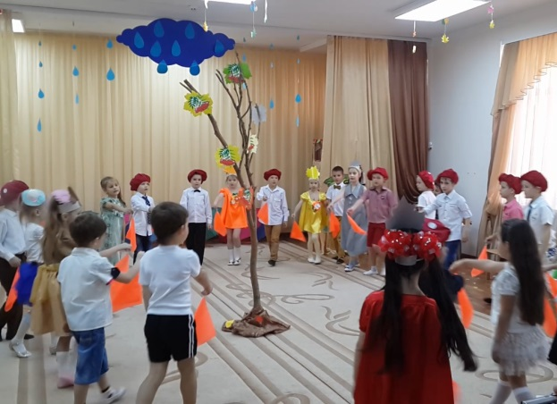
Результативность
За последние годы, используя в своей работе новые методики, инновационные технологии, хочу отметить, что динамика положительных результатов возрастает. Работу по развитию ритмических способностей считаю успешной, потому что дети на занятиях получают ощущение радости и с нетерпением ждут новых встреч. Лучшая награда за мою работу – это видеть, что детям интересно на музыкальных занятиях, наблюдать как ребенок, преодолевая трудности, учится любить и понимать музыку.

Slide 19
Вывод
Работая углубленно по данной теме, я сделала вывод, что при проведении занятий, учитывающих особенности музыкально-ритмического чувства, двигательной сферы и ритмической организации речи, направленных на коррекцию моторных, музыкальных процессов, можно добиться развития моторики и музыкальных способностей в целом.
Комплексная, многоплановая работа с использованием дифференцированного и индивидуального подхода обеспечивает формирование музыкально-ритмического чувства, двигательной сферы, ритмической структуры речи, повышает эффективность воздействия.

Slide 20
СПАСИБО ЗА ВНИМАНИЕ!

